Slide 1
Подготовительная группа «Сказка»
Проектная деятельность с семьями
ДРЕВО СЕМЬИ.

Slide 2
ЦЕЛЬ ПРОЕКТНОЙ ДЕЯТЕЛЬНОСТИ.
Расширить представления детей об истории семьи, родословной, семейных традициях и установить более тесную связь во взаимоотношениях взрослого и ребенка.

Slide 3
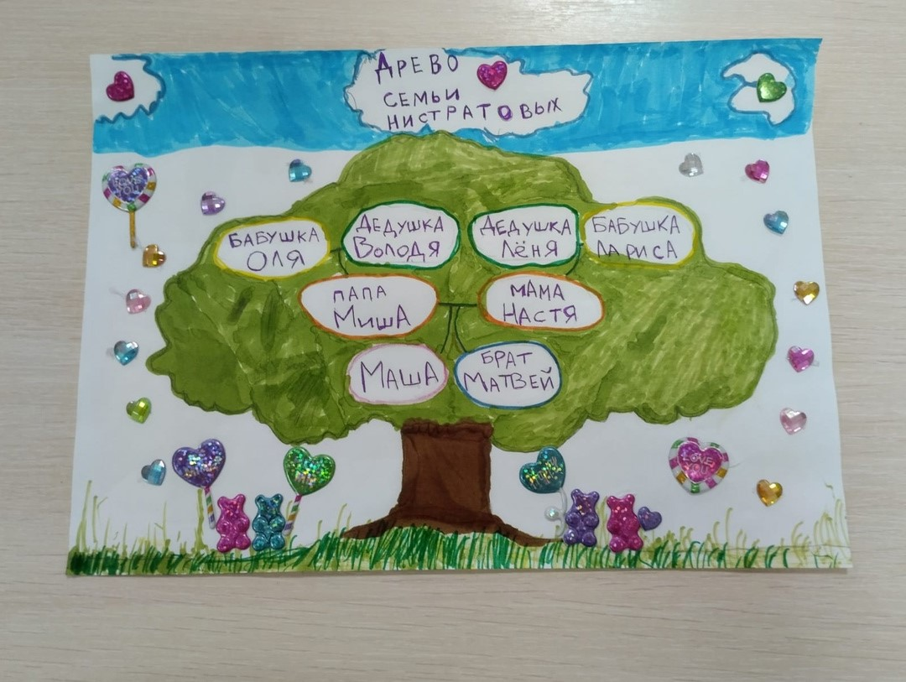
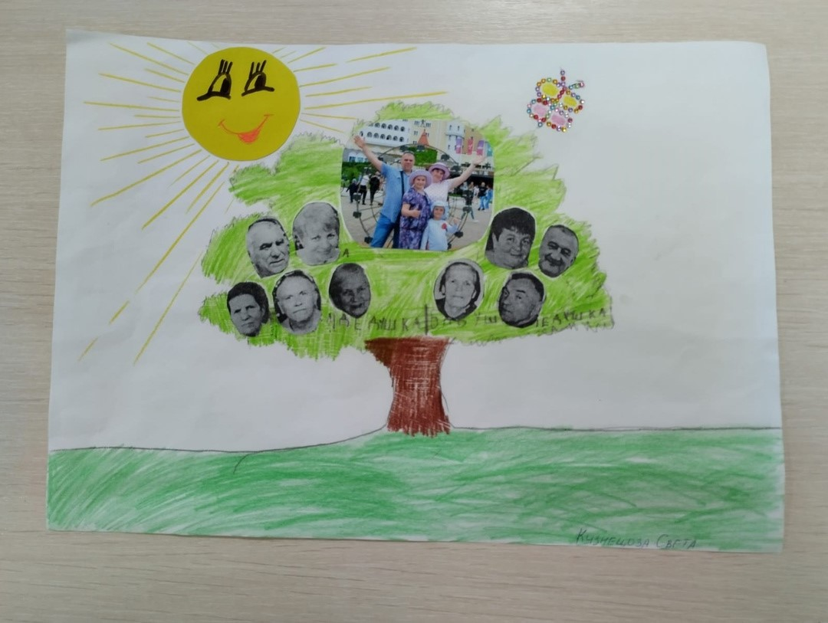
РЕЗУЛЬТАТЫ ПРОЕКТНОЙ ДЕЯТЕЛЬНОСТИ.

Slide 4
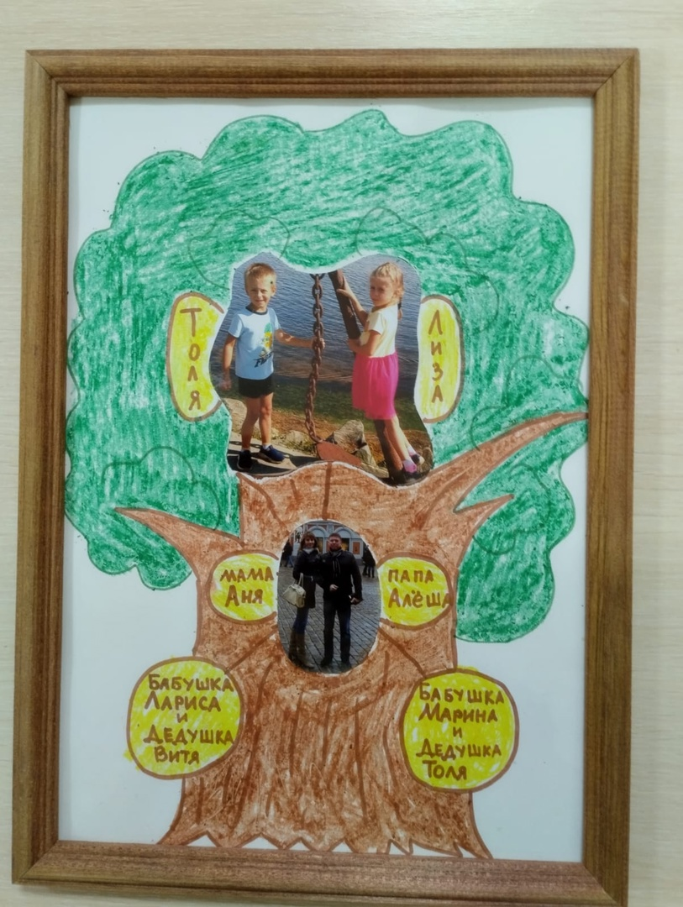
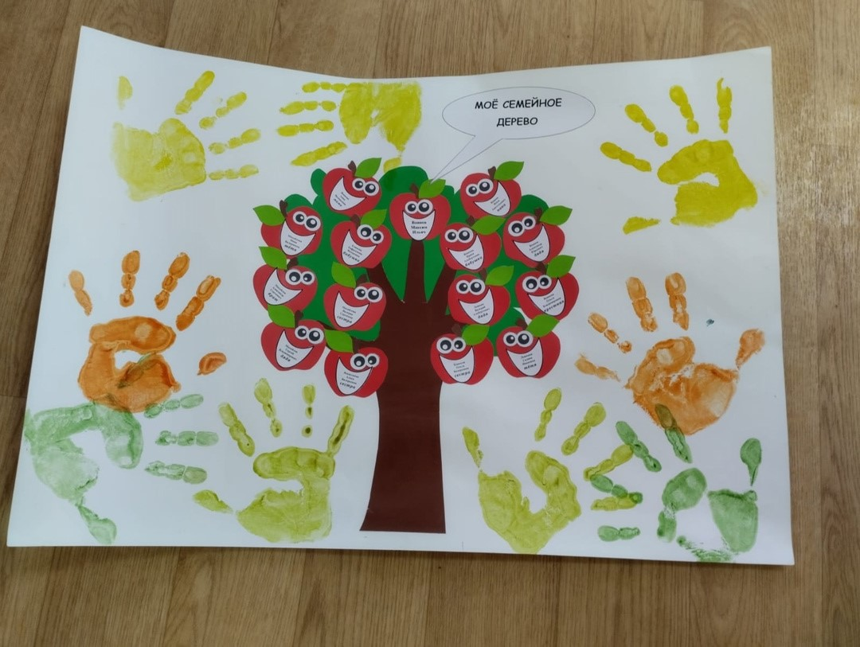
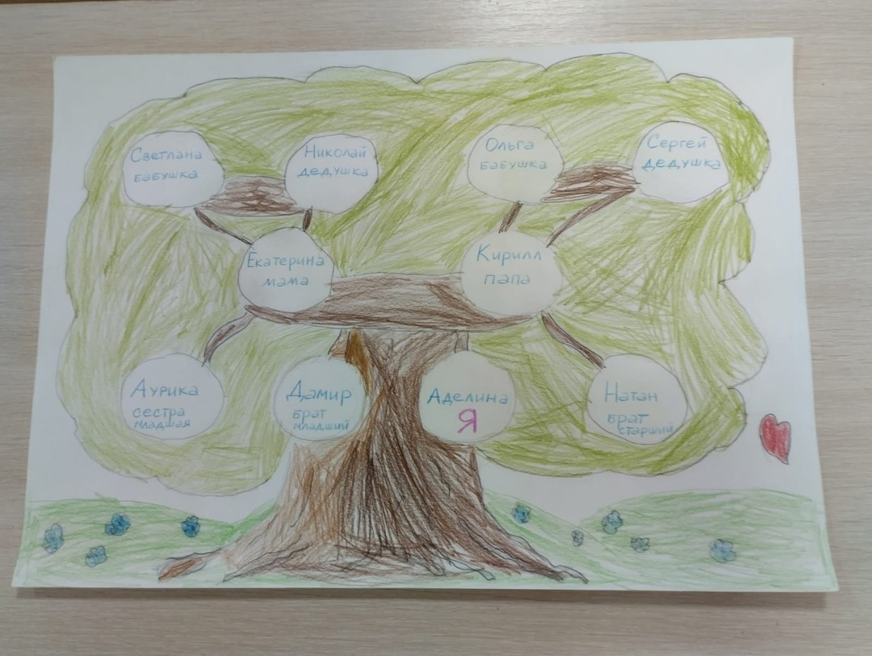

Slide 5
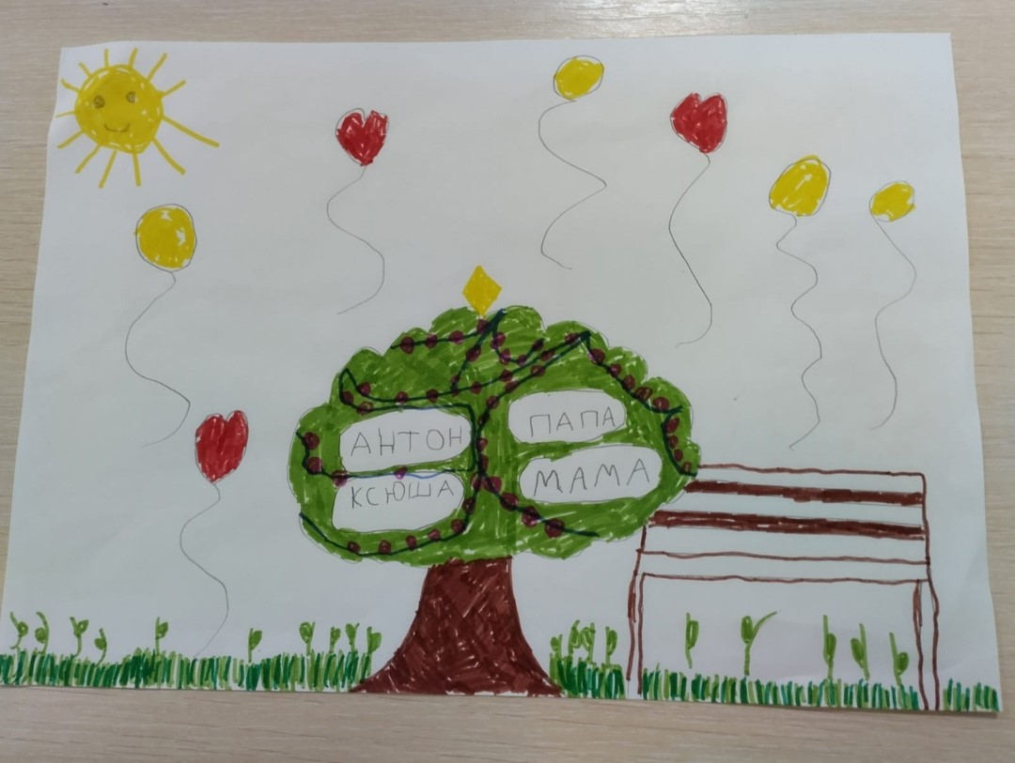
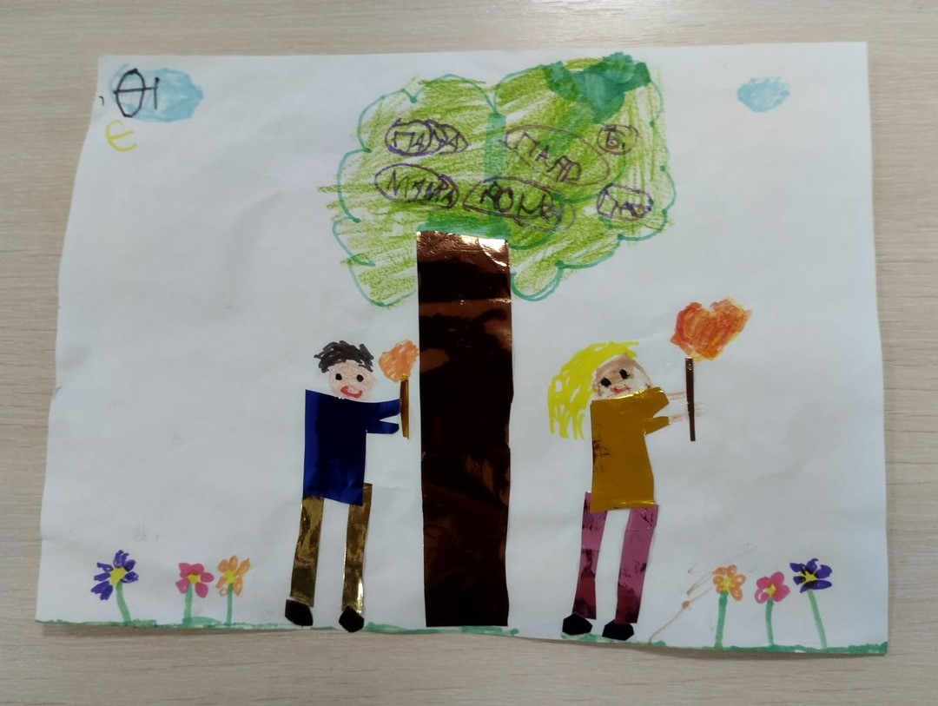
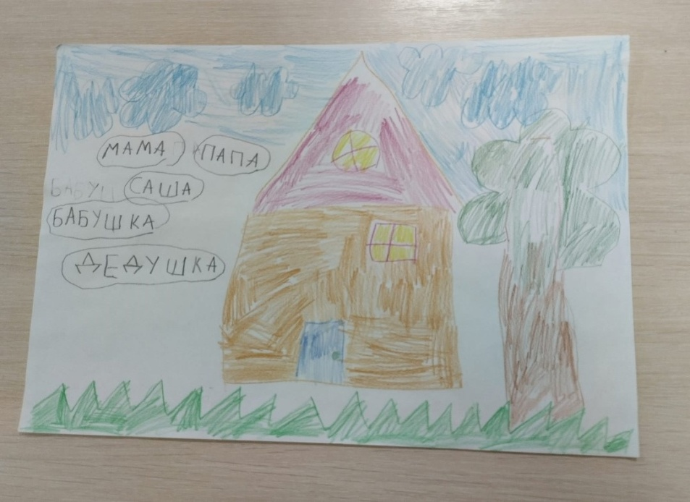
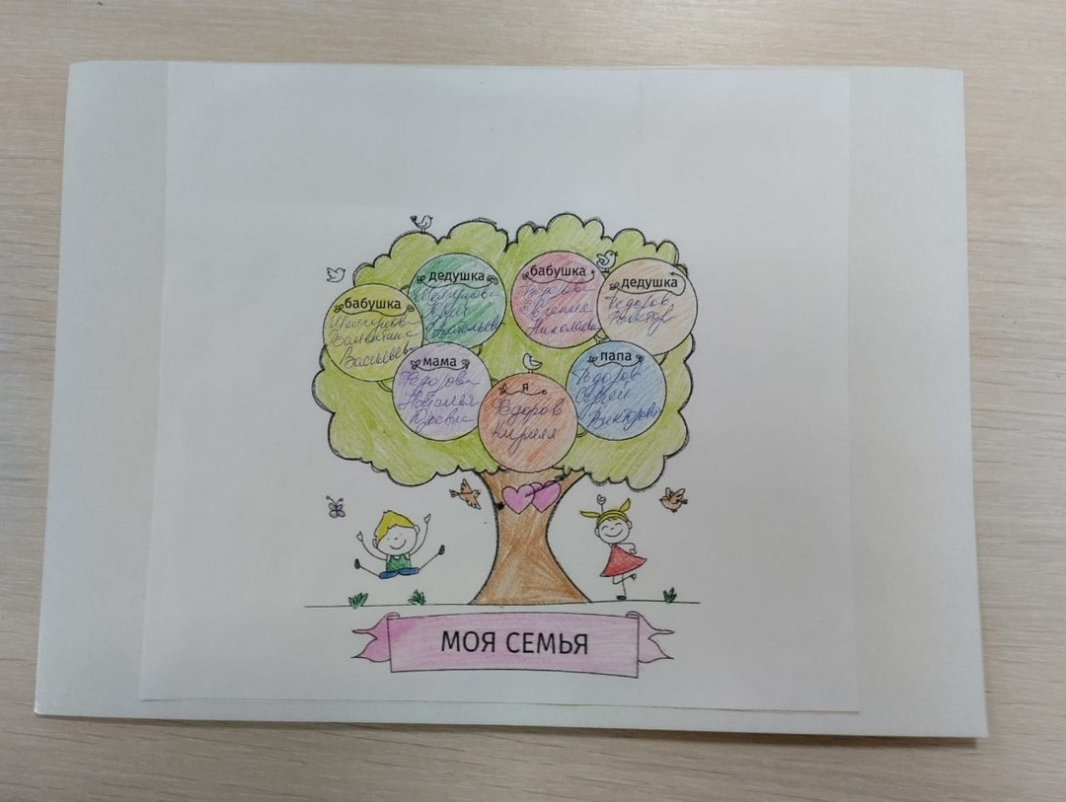

Slide 6
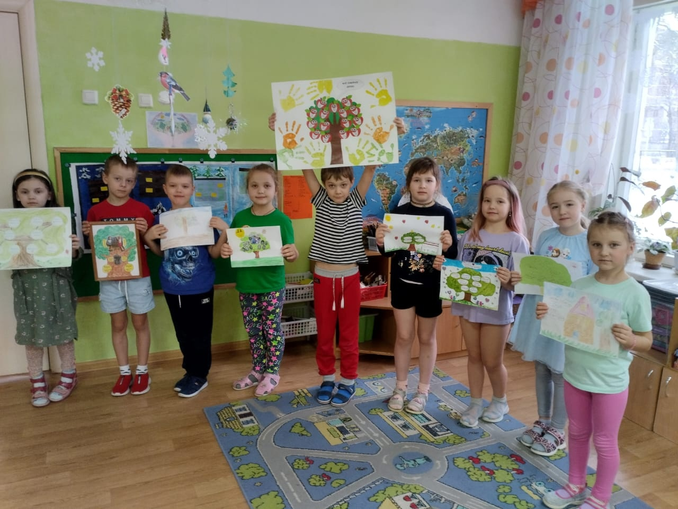

Slide 7
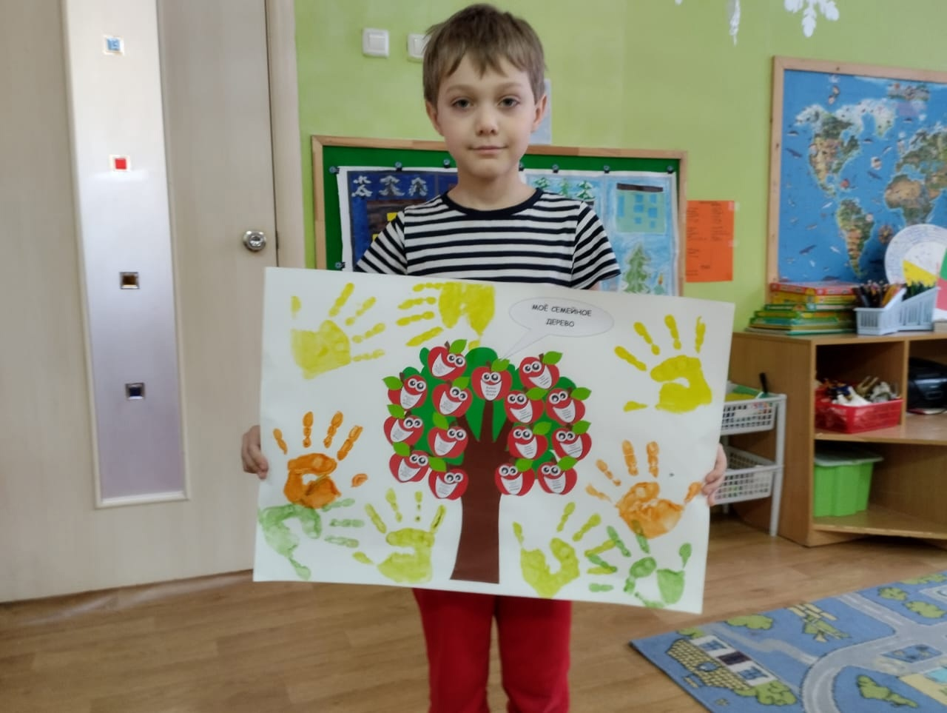
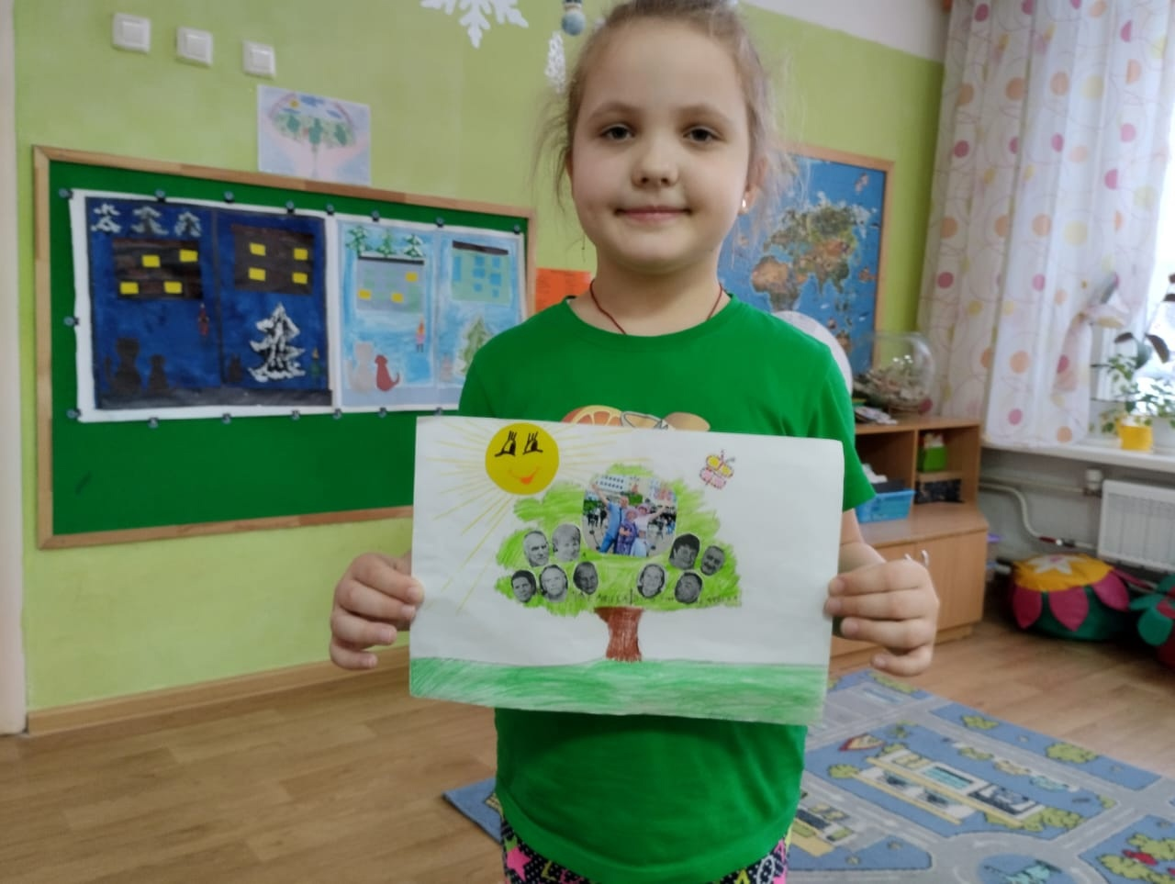

Slide 8
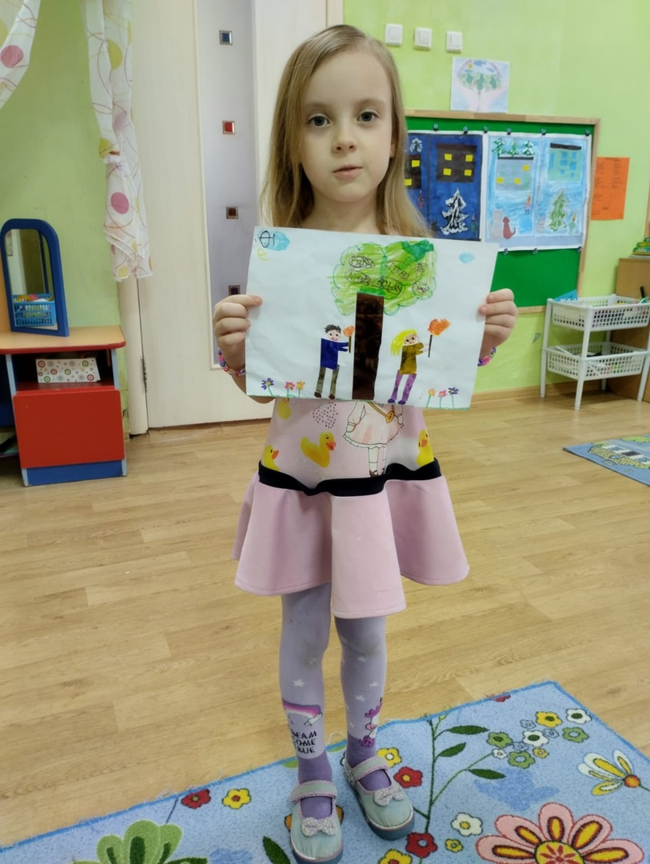
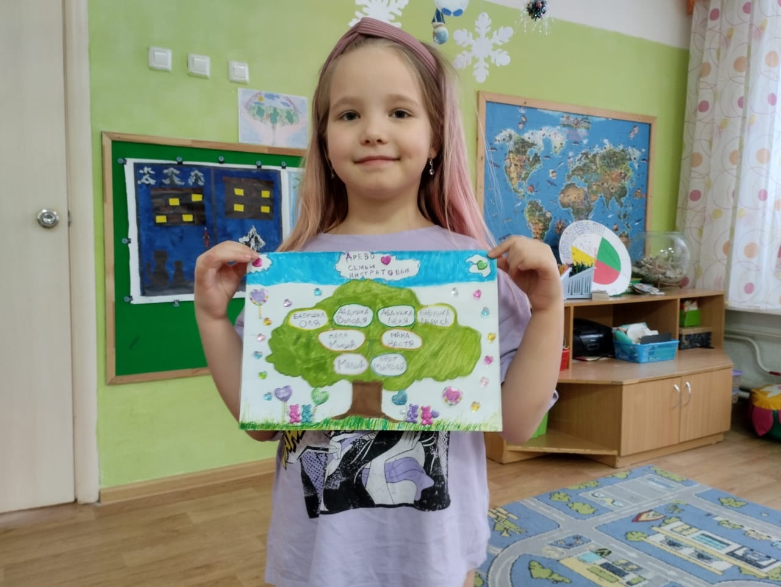

Slide 9
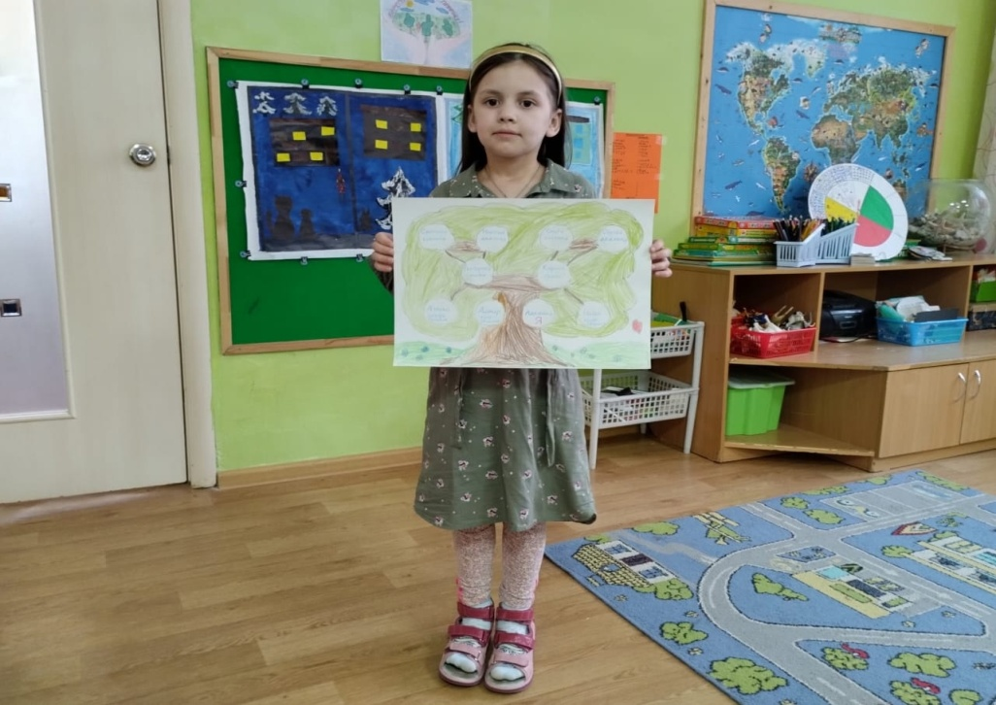
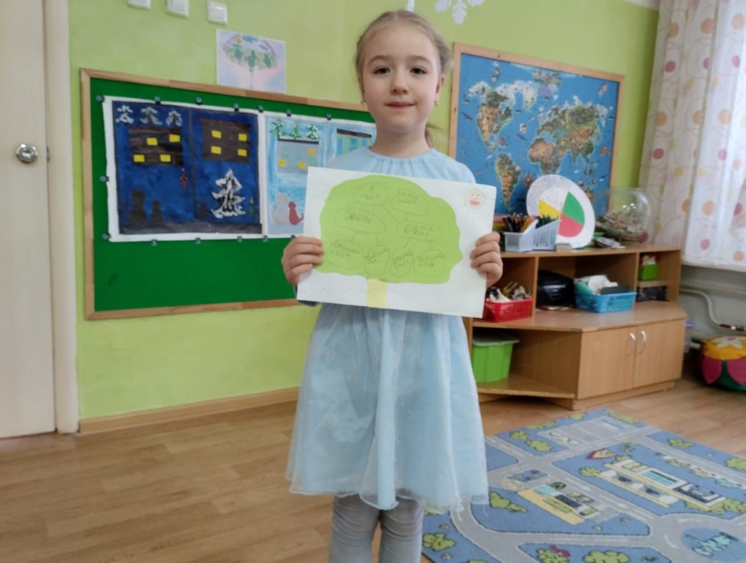
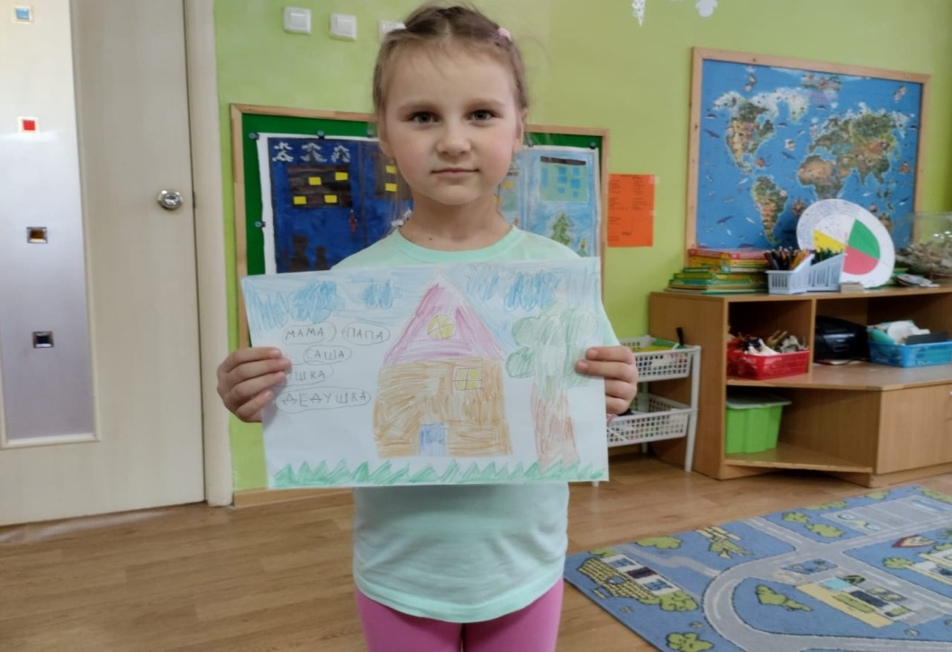

Slide 10
ИТОГИ РАБОТЫ НАД ПРОЕКТОМ.
В результате работы над проектом дети расширили представления о своей семье, о нравственном отношении к семейным традициям.
Сформировали представление о мире семьи, как о людях живущих вместе и любящих друг друга.
Познакомились с понятиями род, родственники, родословие, генеалогическое древо.
Так же в ходе проекта развивались творческие и исследовательские способности детей. !!!!Дети приобрели навыки поиска и сбора информации, приобрели умения анализировать и презентовать свои работы.

